Slide 1
PARCOURSUP, c’est quoi ?
Plateforme d’admission en 1ère année dans l’enseignement supérieur
C’est une obligation de l’utiliser pour la plupart des formations
Sont exclus :
  Les IEP
  L’université Paris-Dauphine
  De nombreuses écoles privées (mais pas toutes !)

Slide 2
Procédure d’admission
ETAPE 1 : Inscription et Formulation des vœux
  lundi 22 janvier au mardi 13 mars 18h (heure française)
ETAPE 2 : Constitution des dossiers et confirmation des vœux
  du 22 janvier au samedi 31 mars
ETAPE 3 : Proposition d’admission par les établissements + envoi de vos réponses aux propositions
  du 22 mai au 21 septembre
ETAPE 4 : Phase complémentaire
  À partir du 26 juin
ETAPE 5 : Inscription administrative
  Été 2018

Slide 3
ETAPE 1 : Inscription et Formulation des vœux
1) S’informer
S’informer sur les formations et les attentes : https://dossier.parcoursup.fr/Candidat/recherche
Consultez bien les rubriques :
  Caractéristiques
  Critères d’examen du dossier
  Réussite/débouchés
  Contexte et chiffres
  Frais

Slide 4
ETAPE 1 : Inscription et Formulation des vœux
2) S’inscrire : avant le 13 mars
Il vous faut :
  Adresse électronique valide pendant toute la durée de la procédure
  Relevé de notes des épreuves anticipées du bac (1ère)
  Relevé de notes des épreuves du bac
Conservez bien :
  Numéro de dossier
  Mot de passe

Slide 5
ETAPE 1 : Formulation des vœux
3) Sélectionner les formations demandées
S’informer sur les formations et les attentes : https://dossier.parcoursup.fr/Candidat/recherche
Consultez bien les rubriques :
  Caractéristiques
  Critères d’examen du dossier
  Réussite/débouchés
  Contexte et chiffres
  Frais

Slide 6
ETAPE 1 : Formulation des vœux
Remarques sur les vœux :
10 vœux au total, sur des filières sélectives (DUT, CPGE, certaines licences, etc.) ou non sélectives (la plupart des licences)
Il existe des vœux multiples, avec 10 sous-vœux possibles. Par exemple, vous choisissez un vœu multiple « DUT carrières juridiques », avec 10 sous-vœux qui sont 10 établissements qui proposent cette formation
Une fois validé, vous pouvez toujours supprimer un vœu et le remplacer par un autre jusqu’au 13 mars tant que vous ne l’avez pas confirmé. Une fois confirmé, vous pourrez toujours renoncer à un vœu, mais sans pouvoir le remplacer.

Slide 7
ETAPE 2 : Confirmation des vœux et constitution des dossiers
Avant le 31 mars
Vous devez compléter chaque dossier pour chaque vœu, avec des éléments qui varient selon la formation :
  Projet de formation motivé : lettre de motivation de 1500 caractères maximum, à compléter en ligne
  parfois CV
  bulletins…
Ensuite, vous devez indiquez vos préférences
Puis confirmer vos vœux .
  Vos vœux ne seront pris en compte que s’ils sont confirmés !

Slide 8
ETAPE 3 : Les réponses
Du 22 mai au 21 septembre
Vous recevez les propositions des établissements. Vous pouvez recevoir aucune, une ou plusieurs propositions
Les universités peuvent vous répondre :
  Oui
  Oui si (l’université vous oblige à suivre une remise à niveau)
  En attente d’une place
Les filières sélectives peuvent vous répondre :
  Oui
  Non
  En attente d’une place

Slide 9
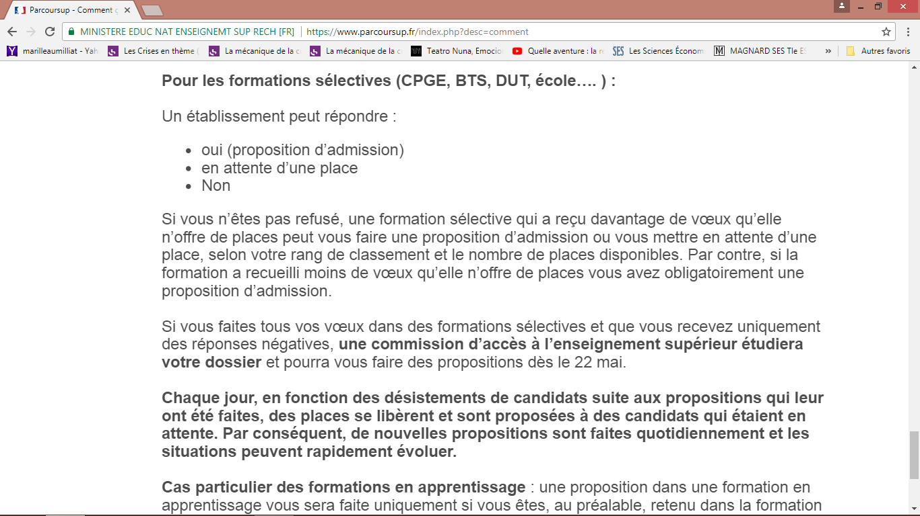
ETAPE 3 : Les réponses
Remarques

Slide 10
ETAPE 3 : Les réponses
Vous devez respecter les délais de réponse , qui sont très courts (1 à 7 jours)
Si vous avez une seule proposition, vous pouvez l’accepter ou la refuser. Mais refusez la uniquement si vous êtes sûr d’avoir accès à une autre formation (hors Parcoursup) !
Si vous avez plusieurs propositions :
  Vous ne pouvez en accepter qu’une seule
  En l’acceptant, vous renoncez à toutes les autres propositions
  Si vous avez des vœux en attente, vous pouvez tout de même accepter une proposition, mais préciser que vous maintenez vos demandes en attente

Slide 11
ETAPE 4 : Phase complémentaire
Dès le 26 juin
Les inscrits sur Parcoursup peuvent consulter les places vacantes et pourront formuler de nouveaux vœux

Slide 12
ETAPE 5 : Inscription administrative
Une fois que vous avez accepté une proposition, vous devez vous inscrire dans l’établissement.

Slide 13
Des questions ?
Rubrique « contact » du site parcoursup
Détails de la procédure : https://www.parcoursup.fr/index.php?desc=comment
Mme Barrios et vos professeurs vous accompagneront
dans cette procédure !

